Slide 2
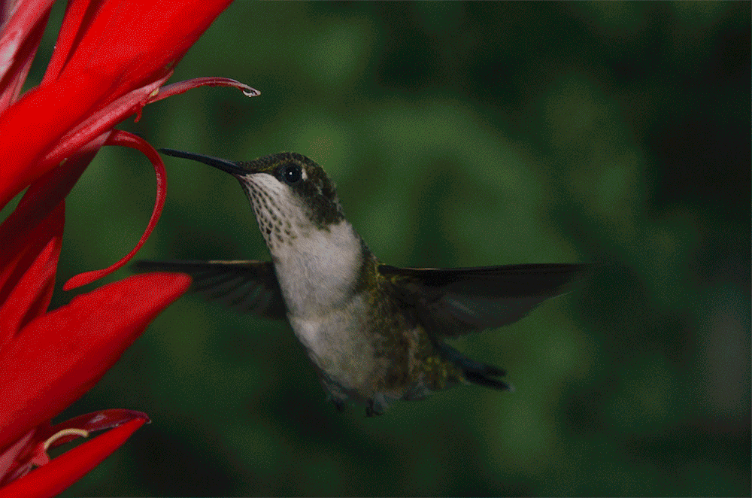
সবাইকে শুভেচ্ছা

Slide 3
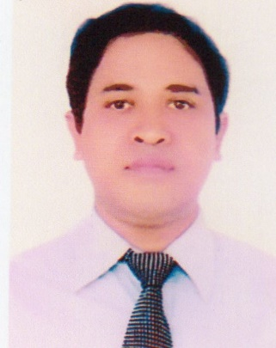
পরিচিতি
মিহির রঞ্জন বড়ুয়া
বি.এ(অনার্স),এম.এ,এম.এড
সহকারী শিক্ষক(বাংলা)
বান্দরবান সরকারি বালিকা উচ্চ বিদ্যালয়
মোবাইলঃ ০১৮৭৫১১৯৭৬৫
ই-মেইলঃ mrbarua80@gmail.com
শ্রেণিঃ নবম-দশম
বিষয়ঃ বাংলা সাহিত্য
অধ্যায়ঃ কবিতা
সময়ঃ ৫০ মিনিট
তারিখঃ ১০ / ০৩ / ২০২০

Slide 4
ভিডিও ক্লিপটি মনোযোগ দিয়ে দেখ-
ভিডিও ক্লিপে কাদের দেখলাম?
শ্রমজীবী মানুষ
তাদেরকে দেখে কেমন মনে হয়েছে?
সুখী/হাসি-খুশি/নির্ভাবনা/ অল্পে
তুষ্ট

Slide 5
আশা
সিকান্দার আবু জাফর

Slide 6
শিখনফল
এ পাঠ শেষে শিক্ষার্থীরা-
১. কবিতাটি পড়ে তার বিষয়বস্তু বলতে পারবে।
২. প্রতিবেশীর প্রতি সহমর্মিতার পরিচয় দিতে পারবে।
৩. নৈতিক মূল্যবোধের পরিচয় দিতে পারবে।

Slide 7
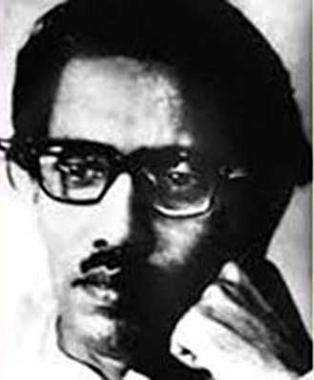
জন্মঃ ১৯১৯ সালের ১৯ মার্চ, গ্রামঃতেঁতুলিয়া, জেলাঃ খুলনা
পিতাঃ সৈয়দ মঈনুদ্দীন হাশেমী
শিক্ষাঃ ম্যাট্রিক-১৯৩৬, তালা বি.দে ইনস্টিটিউট
আই.এ-কলকাতা রিপন কলেজ
কর্মজীবনঃ ঢাকায়-সাংবাদিকতা,রেডিও পাকিস্তান
ভূমিকাঃ ৬দফা ও স্বাধীনতা আন্দোলনে
মুক্তিযুদ্ধের গানঃ‘আমাদের সংগ্রাম চলবেই চলবে’
গ্রন্থঃ প্রসন্ন শহর,বৈরি বৃষ্টিতে,তিমিরান্তিক,বৃশ্চিক লগ্ন, মালব কৌশিক
সম্মাননাঃ বাংলা একাডেমি পুরস্কার,একুশে পদক
মৃত্যুঃ ১৯৭৫ সালের ৫ আগস্ট
সিকান্দার আবু জাফর

Slide 8
একক কাজ
‘আশা’ কবিতার বিষয়বস্তু ৫টি বাক্যে লেখ।

Slide 9
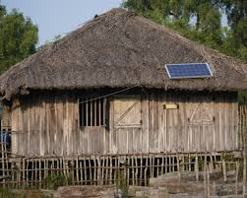
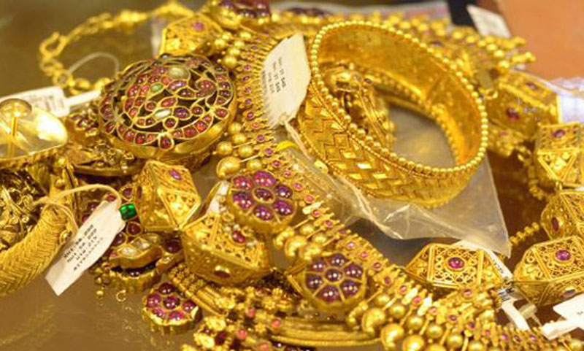
আমি সেই জগতে হারিয়ে যেতে চাই,
যেথায় গভীর-নিশুত রাতে
জীর্ণ বেড়ার ঘরে
নির্ভাবনায় মানুষেরা ঘুমিয়ে থাকে ভাই ‖
যেথায় লোকে সোনায়-রূপায়
পাহাড় জমায় না,
বিত্ত-সুখের দুর্ভাবনায়
আয়ু কমায় না;
যেথায় লোকে তুচ্ছ নিয়ে
তুষ্ট থাকে ভাই ‖

Slide 10
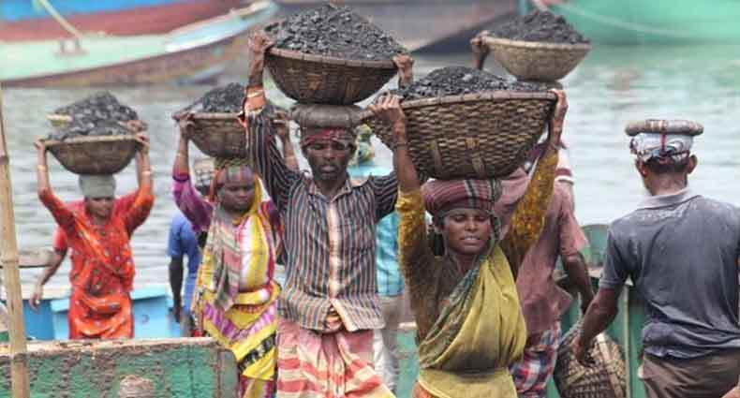
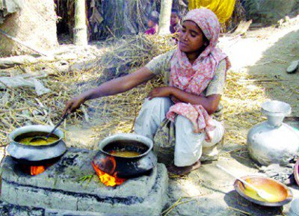
সারা দিনের পরিশ্রমেও
পায় না যারা খুঁজে
একটি দিনের আহার্য-সঞ্চয়,
তবু যাদের মনের কোণে
নেই দুরাশা গ্লানি,
নেই দীনতা,নেই কোনো সংশয়।
যেথায় মানুষ মানুষেরে
বাসতে পারে ভালো
প্রতিবেশীর আঁধার ঘরে
জ্বালতে পারে আলো,
সেই জগতের কান্না-হাসির
অন্তরালে ভাই
আমি হারিয়ে যেতে চাই ‖

Slide 11
জোড়ায় কাজ
প্রতিবেশীর প্রতি আমাদের দায়িত্ব বুলেট পয়েন্টে লেখ।

Slide 12
দলগত কাজ
উদ্দীপকটি পড়ে সংশ্লিষ্ট প্রশ্নের উত্তর দাওঃ
গফুর মিয়া রিক্সাচালক। সে সারাদিন পরিশ্রম করে যা পায়,তা দিয়েই সংসার চালায়। সে অল্পে তুষ্ট-দুশ্চিন্তা ছাড়াই রাতে ঘুমাতে পারে। অন্যদিকে শাহীন চাকুরিজীবী। সে যে কোনো উপায়ে সোনা-রূপা,গাড়ি-বাড়ির মালিক হতে চায়। মানসিক চাপে তার ঘুম হয় না।
প্রশ্নঃ
উদ্দীপকের কোন চরিত্রটি কবির আশা পূরণ করেছে?–ব্যাখ্যা কর।

Slide 13
বাক্যগুলো বুঝে নেই
১. নির্ভাবনায় মানুষেরা ঘুমিয়ে থাকে ভাই।
২. যেথায় লোকে তুচ্ছ নিয়ে
তুষ্ট থাকে ভাই।
৩. সেই জগতের কান্না-হাসির
অন্তরালে ভাই।

Slide 14
শব্দার্থ ও টীকা
আমি সেই জগতে…ঘুমিয়ে থাকে ভাই
কে কীভাবে সুখী হবে তা নির্ধারিত নয়। …নির্ভাবনায় ঘুমিয়ে থাকে;ঘুমিয়ে যেতে পারে।
বিত্ত-সুখের…কমায় না
সমাজের বেশির ভাগ মানুষ টাকা-পয়সা ও সম্পদের লোভে দিনাতিপাত করে; এতে সুখ হারাম হয়ে যায়;জীবন হয় যন্ত্রণাময়।… তাদের আয়ু আরও কমে যায়।
যেথায় মানুষ…জ্বালতে পারে আলো
জীবনের স্বার্থকতা কোথায় এটা গুরুত্বপূর্ণ প্রশ্ন। কিছু মানুষ আছে যারা অন্যের উপকার ও মঙ্গলের জন্য নিজেদের জীবন উৎসর্গ করে। …তিনি থাকতে চান।

Slide 15
মূল্যায়ন
১। ‘আশা’ কবিতা কোন কাব্যগ্রন্থ থেকে সংকলিত হয়েছে?
২। কবি সিকান্দার আবু জাফর কোন জেলায় জন্মগ্রহণ করেন?
৩। কবি সিকান্দার আবু জাফর কোন গ্রামে জন্মগ্রহণ করেন?
৪। ‘আমাদের সংগ্রাম চলবেই চলবে’ গানটি কোন প্রেক্ষাপটে রচিত?
৫। ‘আশা’ কবিতার প্রথম চরণটি লেখ।
৬। কবি কাদের মাঝে হারিয়ে যেতে চান?
৭। কবি কত সালে মৃত্যুবরণ করেন?
৮। ‘প্রতিবেশির আঁধার ঘরে’–এর পরের চরণটি লেখ।
৯। কবির মতে কীসে আয়ু কমে?
১০। ‘আশা’ শেষ চরণটি লেখ।
১। মালব কৌশিক ২। খুলনা ৩। তেঁতুলিয়া ৪। মুক্তিযুদ্ধ ৫। আমি সেই জগতে হারিতে যেতে চাই ৬। যারা অল্পে তুষ্ট/নির্লোভী/পরোপকারী ৭। ১৯৭৫ সালে ৮। জ্বালতে পারে আলো ৯। বিত্ত-সুখের দুর্ভাবনায় ১০। আমি হারিয়ে যেতে চাই

Slide 16
বাড়ির কাজ
তোমার এলাকার দরিদ্র কিন্তু সুখী এমন মানুষ সম্পর্কে ১০টি বাক্য লিখবে।

Slide 17
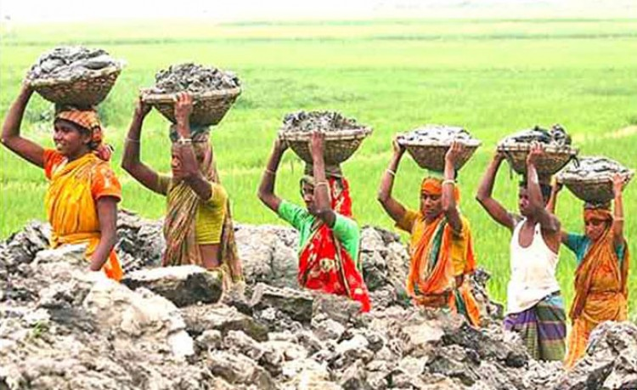
সবাইকে ধন্যবাদ

